Slide 1
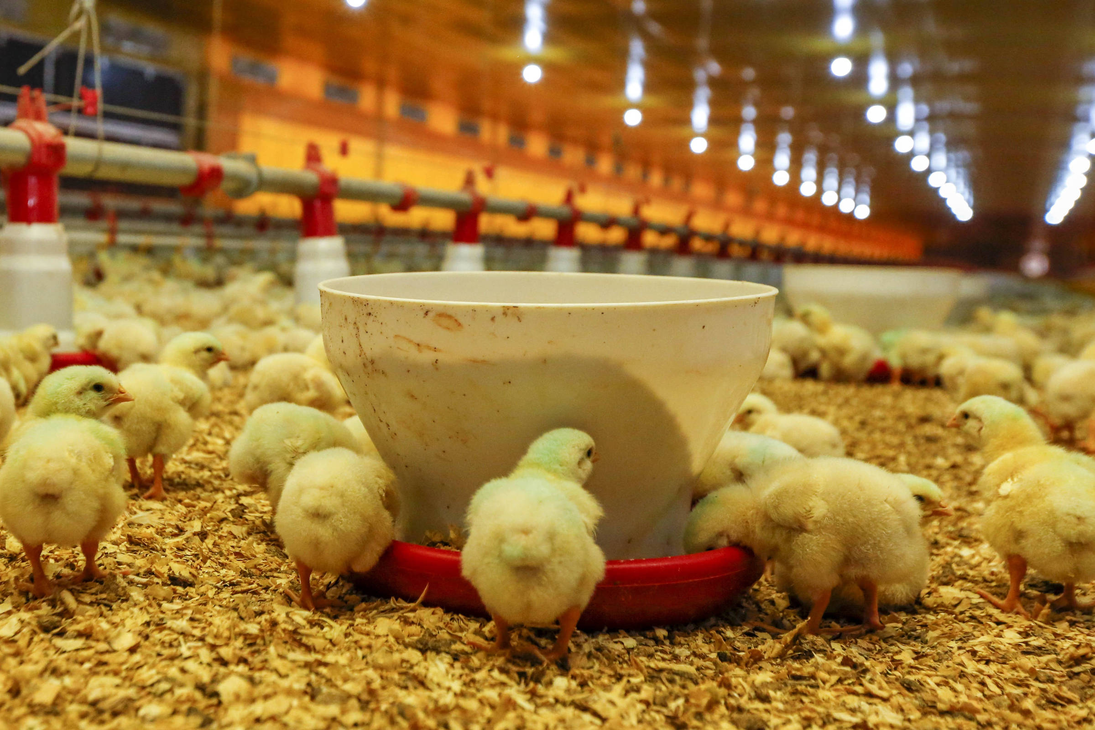
HƯỚNG DẪN BÁO CÁO THUYẾT MINH
KẾ HOẠCH CHĂN NUÔI 1000 CON GÀ THỊT THẢ VƯỜN

Slide 2
Kế hoạch thực hiện dự án
Thời gian | Nhiệm vụ | Thực hiện | Địa điểm
Ngày 1, 2 | Tìm hiểu yêu cầu của dự án | Cả nhóm | Tại nhà
Ngày 3 | Phân công nhiệm vụ | Tổ trưởng | Tại nhà
Ngày 4 | Chọn giống vật nuôi | Cả nhóm | Tại lớp
Ngày 5-8 | Tìm hiểu đặc điểm của giống gà chọn nuôi, kĩ thuật nuôi dưỡng, chăm sóc | A, B | Tại nhà, liên lạc qua zalo, teams
 | Tìm hiểu chi phí con giống, chi phí chuẩn bị chuồng trại, dụng cụ nuôi dưỡng, chăm sóc | C, D | Tại nhà, liên lạc qua zalo, teams
 | Tìm hiểu các loại thức ăn, chi phí thức ăn từ khi nuôi đến khi xuất chuồng | E, G | Tại nhà, liên lạc qua zalo, teams
 | Tìm hiểu chi phí phòng, trị bệnh hàng tuần, hàng tháng | N, O | Tại nhà, liên lạc qua zalo, teams

Slide 3
Kế hoạch thực hiện dự án
Thời gian | Nhiệm vụ | Thực hiện | Địa điểm
Ngày 9 | Tính toán tổng hợp các loại chi phí | Cả nhóm | Tại lớp
Ngày 10-11 | Làm bản thuyết minh (ppt,A₀) | P, Q | Tại nhà P
Ngày 12-13 | Họp nhóm thống nhất bản thuyết minh, chỉnh sửa nếu cần | Cả nhóm | Tại lớp
Ngày 14 | Báo cáo bản thuyết minh | T, U | Tại lớp

Slide 4
BÁO CÁO THUYẾT MINH DỰ ÁN 2 TỔ 1 – LỚP 6A
I. GIỚI THIỆU
Giống gà thịt chọn nuôi: gà tàu vàng
Phương thức nuôi: bán chăn thả
Số lượng nuôi: 1000 con
Điều kiện sinh trưởng và phát triển: chăn nuôi thả vườn, sử dụng thức ăn công nghiệp kết hợp rau, ngô hạt, cám gạo, nuôi tại huyện Trảng Bom, tỉnh Đồng Nai

Slide 5
BÁO CÁO THUYẾT MINH DỰ ÁN 2 TỔ 1 – LỚP 6A
II. KẾ HOẠCH NUÔI DƯỠNG VÀ CHĂM SÓC
STT | Công việc cần làm | Thời gian thực hiện | Dụng cụ, vật liệu cần thiết | Ghi chú
1 | Chuẩn bị chuồng trại | 3 tháng | Bản vẽ thiết kế, vật liệu xây dựng, dụng cụ chăn nuôi
2 | Chọn và chuẩn bị con giống | 1 tuần
3 | Nuôi dưỡng, chăm sóc | 4 tháng | Thức ăn, nước uống
4 | Phòng và trị bệnh | Ngày 9 | Vắc xin, thuốc trị bệnh

Slide 6
1. Chuẩn bị chuồng trại
Diện tích chuồng: 100m2 – chi phí xây dựng 60 triệu, sử dụng trong 10 năm
Diện tích vườn: 500m2
Máng ăn, uống (tự chế): 2 bộ x 1,3 triệu/bộ = 2,6 triệu, sử dụng trong 5 năm
Đệm lót chuồng: vỏ trấu – 15 bao = 3 triệu, thay mới mỗi lứa gà

Slide 7
2. Con giống
Chọn giống gà tàu vàng, nhanh lớn, nhiều thịt, thịt ngon, phù hợp thời tiết miền Nam
Gà con 1-4 ngày tuổi: 17000đ/con
Gà con 5-10 ngày tuổi: 20000đ/con => x1000 con = 20 triệu
Gà con 11-15 ngày tuổi: 25000đ/con

Slide 8
3. Nuôi dưỡng, chăm sóc
Thức ăn: cám công nghiệp kết hợp cám, ngô, rau
Cám công nghiệp hoàn toàn: 280 bao x 25 kg = 7000 kg
chi phí 280 x 300.000đ/bao = 84 triệu
Nếu phối trộn thức ăn, giảm chi phí được khoảng 10 triệu = 74 triệu
Vắc xin, thuốc trị bệnh + công tiêm: 10-12 triệu
Điện, nước: 3 triệu

Slide 9
Bảng tính chi phí nuôi dưỡng và chăm sóc gà
STT | Các loại chi phí | Đơn vị tính | Đơn giá (đồng) | Số lượng | Thành tiền (đồng) | Ghi chú
1 | Xây dựng chuồng nuôi | cái | 6.000.0000 | 1 | 60.000.000 | dùng lâu dài
2 | Máng ăn, uống | bộ | 1.300.000 | 2 | 2.600.000
3 | Trấu lót chuồng | bao | 200.000 | 15 | 3.000.000
4 | Điện nước | tháng | 1.000.000 | 4 | 4.000.000
5 | Con giống | con | 20.000 | 1000 | 20.000.000
6 | Thức ăn | bao | 300.000 | 280 | 84.000.000
7 | Phòng, trị bệnh | lứa | 12.000.000 | 1 | 12.000.000
 | Tổng |  |  |  | 123.000.000

Slide 10
4. Lợi nhuận
Sau 5 tháng nuôi, gà đạt trung bình 2 kg/con.
Giá gà thả vườn trung bình 90.000đ/kg
Tỉ lệ sống đạt 95% => còn lại 950 con xuất chuồng
Tổng trọng lượng gà bán ước tính: 950x2 = 1900 kg
Doanh thu dự tính: 1900kg x 90.000đ = 171 triệu
Lãi = Doanh thu – chi phí = 171 tr – 123 tr = 48 triệu
* Lưu ý: giá thức ăn chăn nuôi đã tăng mạnh trong thời gian gần đây.
Chi phí chưa tính chi phí đầu tư chuồng trại và máng ăn uống, đèn chiếu sáng.

Slide 11
4. Lợi nhuận
Giả sử chuồng trại và máng ăn uống dùng được trong 10 năm, mỗi năm xuất chuồng 2 lứa gà => dùng được cho 20 lứa gà
Tổng: 60 tr + 2,6 tr = 62,6 tr
Chi phí khấu hao chuồng trại trên mỗi lứa gà: 62,6:20 = 3,13tr/lứa
Vậy lợi nhuận ước tính còn: 48tr – 3,13tr = 44,87tr

